Slide 1
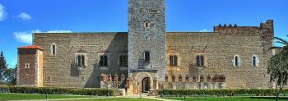

Palais des rois de majorque
perpignan N°3

Slide 2
Le palais des Rois de Majorque, Palau dels Reis de Mallorca en catalan est un palais-forteresse de style gothique situé à Perpignan. Cet édifice est achevé en 1309. L'ensemble du palais est inscrit au titre des monuments historiques en 1935, alors que la vieille porte de 1577 est classée dès 1913.

Slide 3
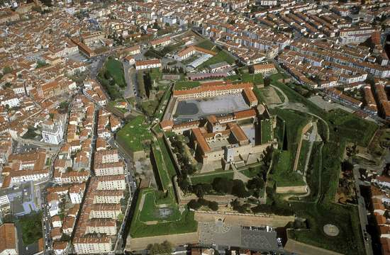

Slide 4
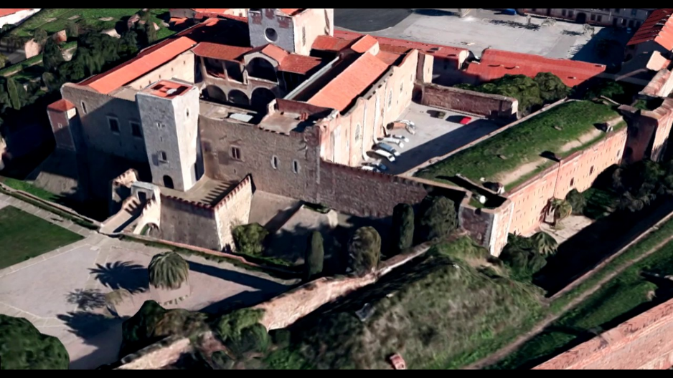

Slide 5
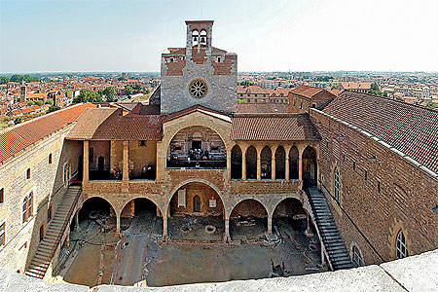

Slide 6
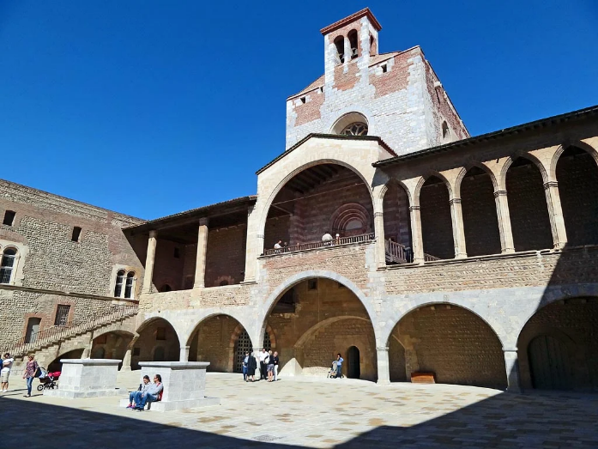

Slide 7
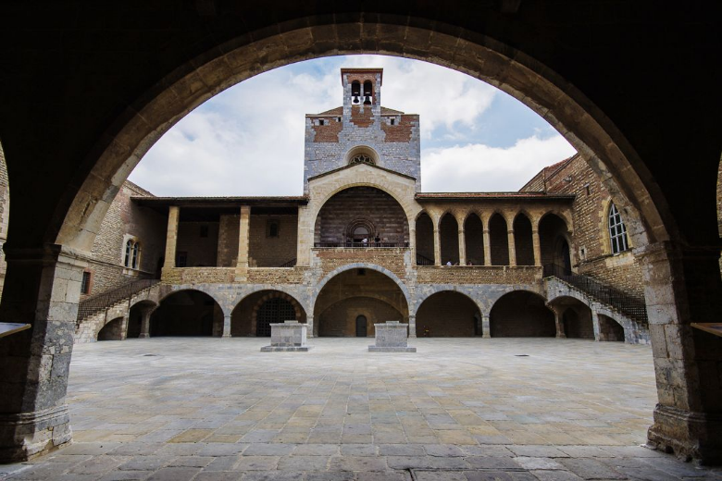

Slide 8
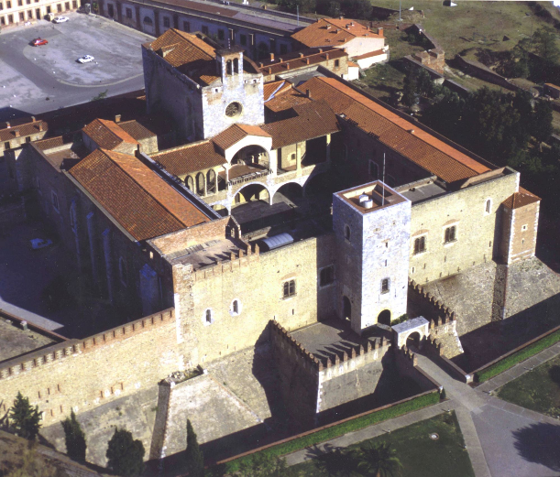

Slide 9
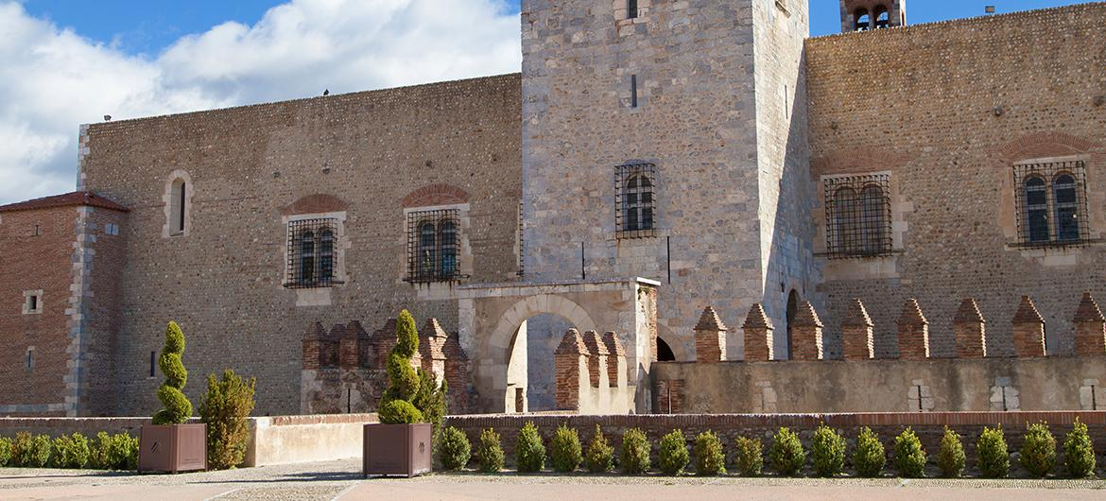

Slide 10
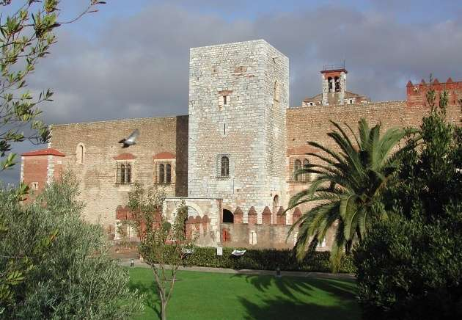

Slide 11
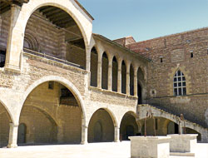

Slide 12
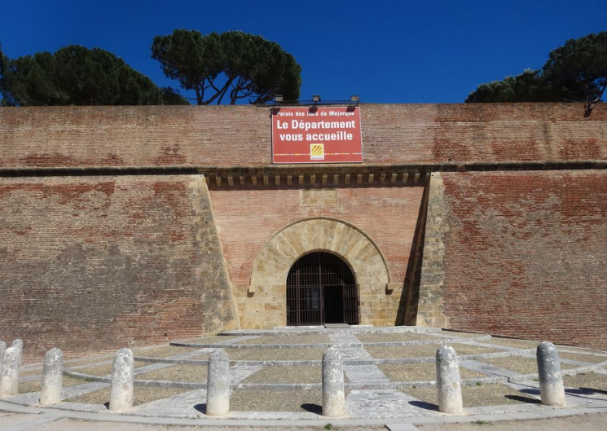

Slide 13
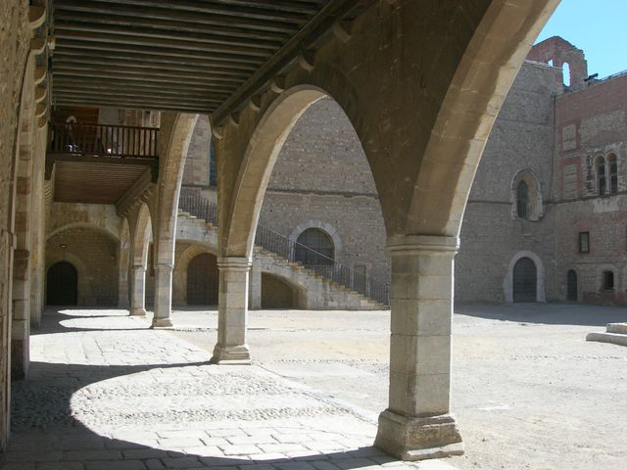

Slide 14
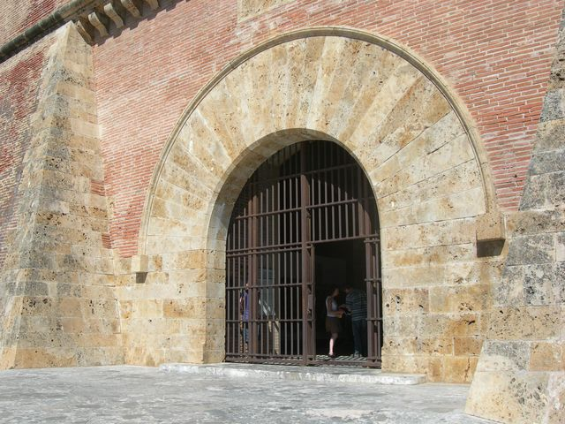

Slide 15
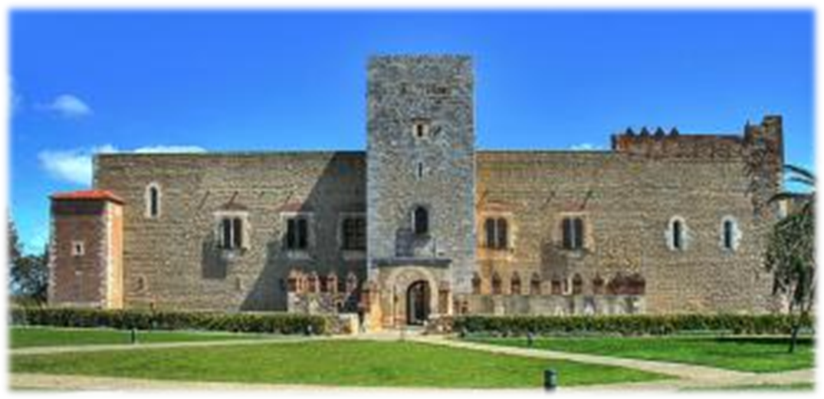
C’était Palais des rois de
majorque perpignan

